Slide 1
Název: | VY_32_INOVACE_ICT_5B_12
Škola: | Základní škola Nové Město nad Metují, Školní 1000, okres Náchod
Autor: | Mgr. Milena Vacková
Ročník: | 5.
Tematický okruh, předmět: | Využívání informačních a komunikačních technologií, ICT
Téma: | Hardware počítače – technické vybavení (2)
Číslo projektu: | CZ.1.07/1.4.00/21.2336
Datum: | 29. 11. 2011
Anotace: | Výkladová hodina, která je pokračováním oblasti HW PC – vstupní zařízení. Žáci jsou seznámeni s dalším zařízením, které se řadí mezi vstupní zařízení, s obrázky pro představu a s názornými ukázkami jednotlivých zařízení.

Slide 2
Hardware (HW) počítače technické vybavení
(2)

Slide 3
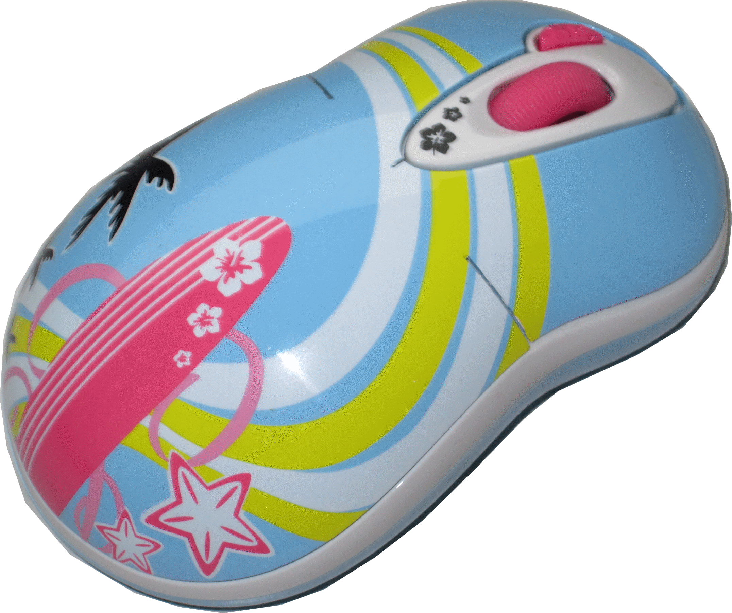
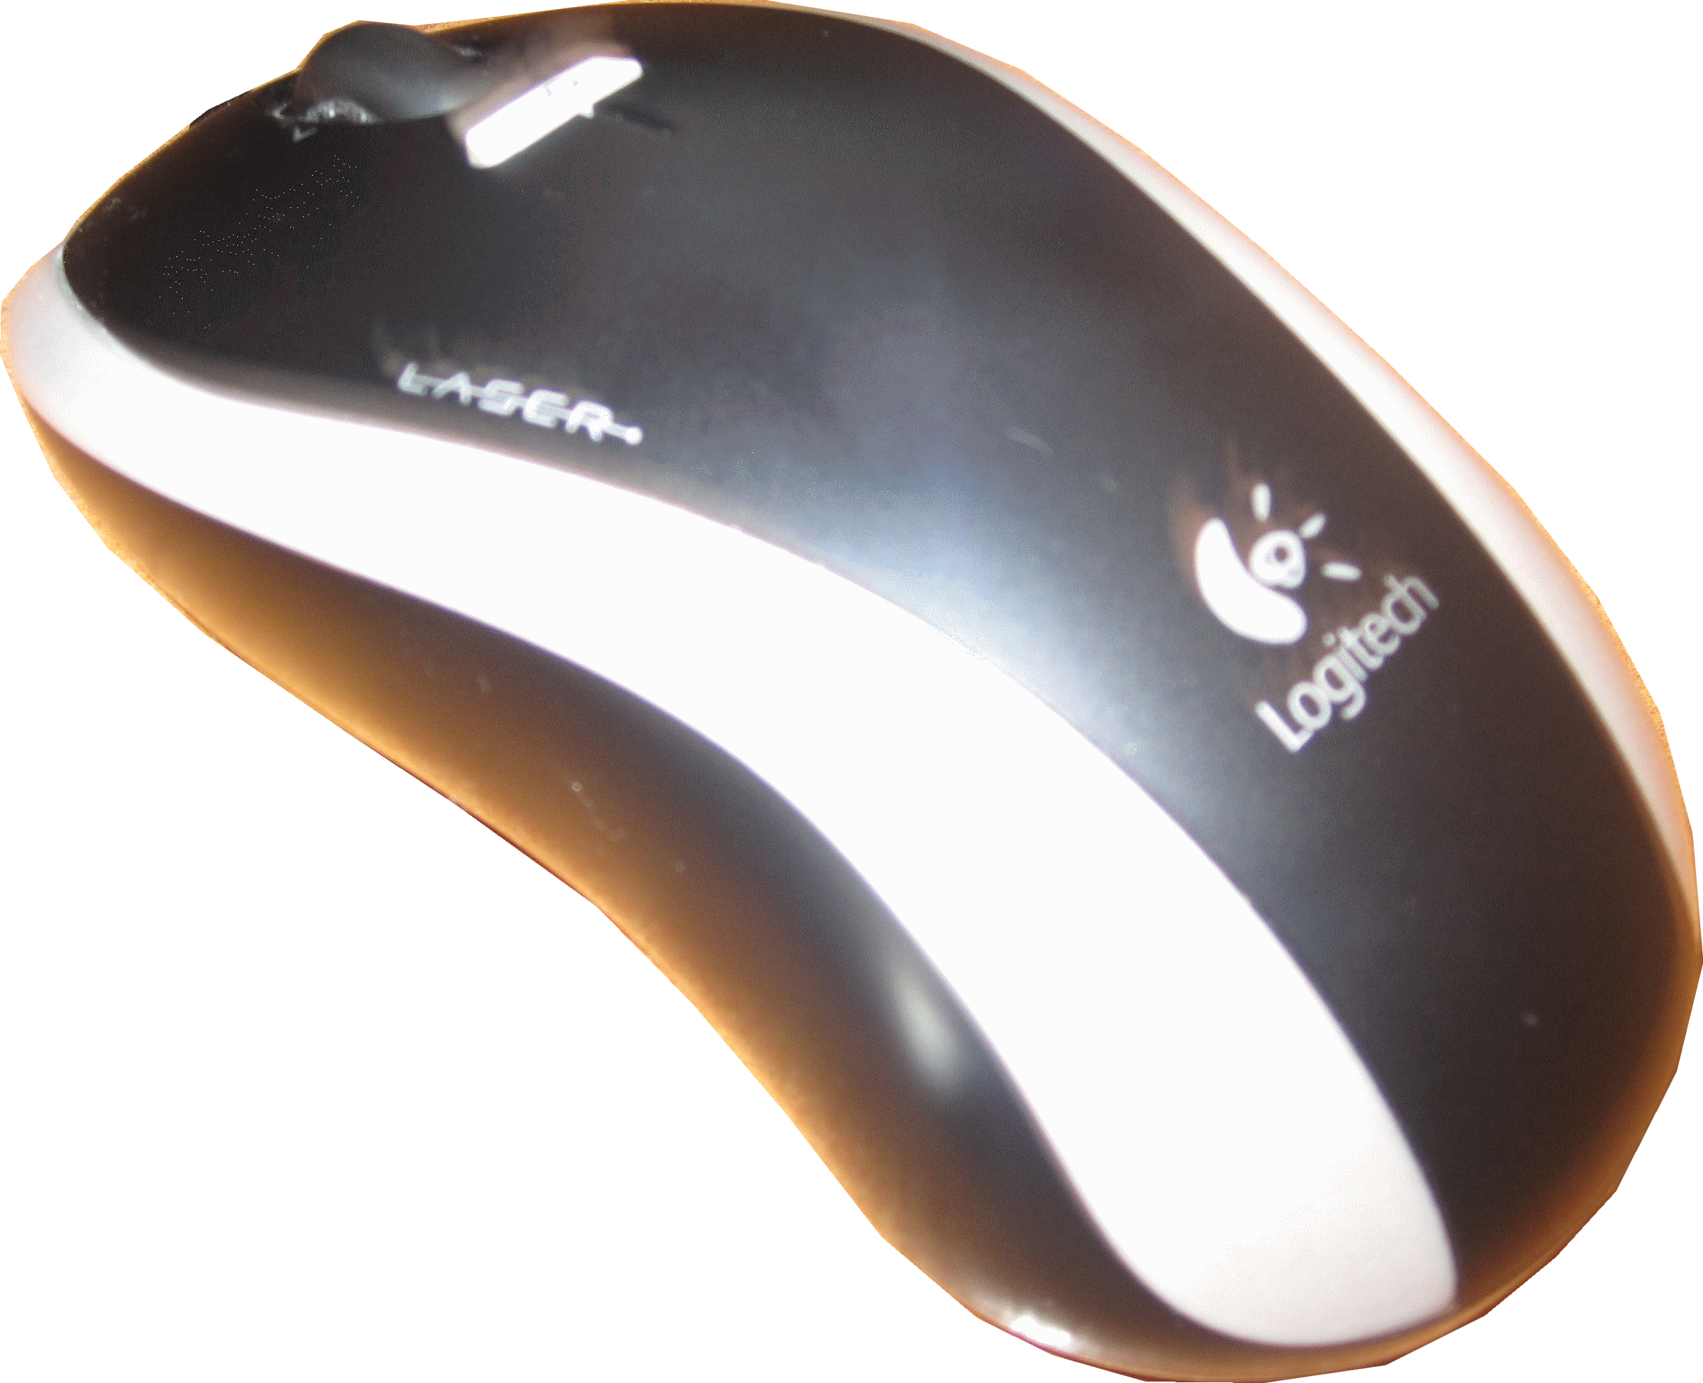
Myš
slouží k ovládání kurzoru
převádí informace o svém pohybu po povrchu plochy (např. desce stolu) do počítače, což se obvykle projevuje na monitoru jako pohyb kurzoru
nachází se na ní jedno či více tlačítek, může obsahovat jedno i více koleček pro usnadnění pohybu v dokumentu
ze spodní strany nalezneme zařízení snímající pohyb

Slide 4
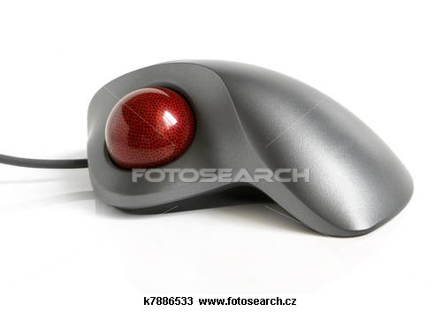
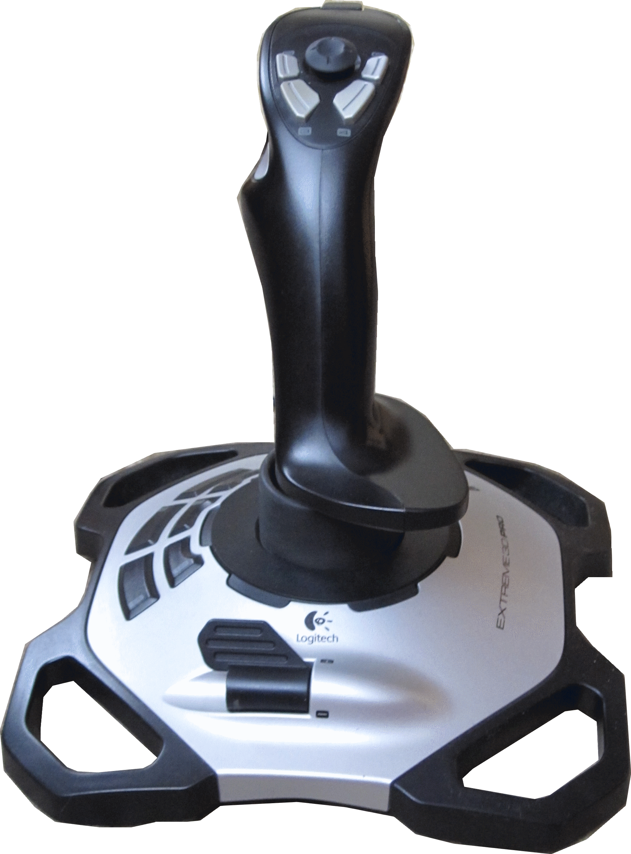
TRACKBALL
Podobné zařízení jako myška – hlavním článkem je zde kolečko, umístěné na rozdíl od myši v horní části
joystick
Ovládací zařízení pro hraní her ( letecké, závodní..)

Slide 5
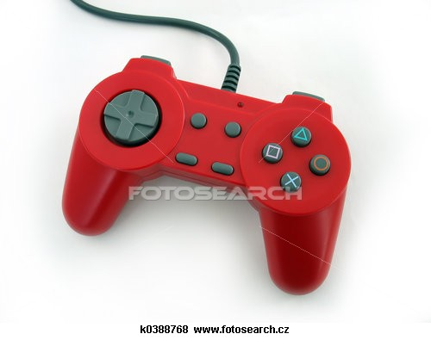
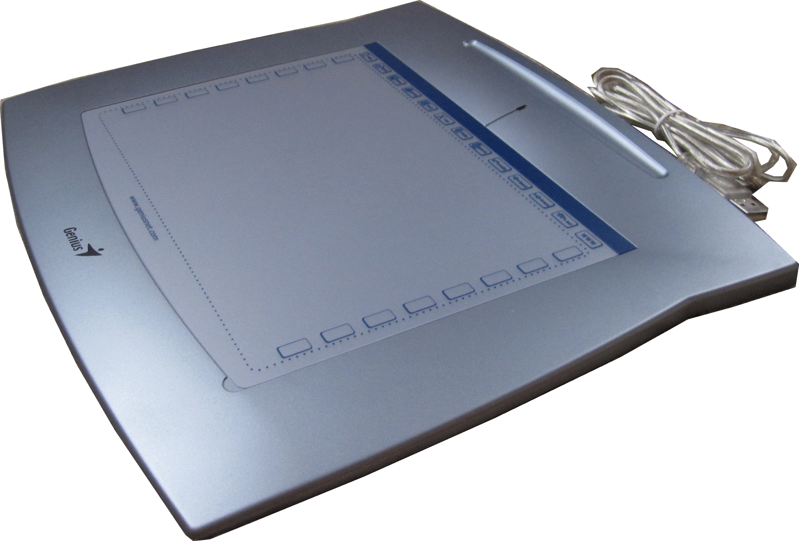
gamepad
Zařízení, které se používá především při hraní počítačových her
TABLET
Vstupní polohovací zařízení nahrazující myš
Na rozdíl od myši zde k rozlišení pohybu slouží speciální tužka s dotykovým hrotem a dotyková podložka. Pohyb tužky nad podložkou kopíruje kurzor myši po obrazovce. Klepnutí myši zde nahrazuje klepnutí tužky o podložky.
Používají hlavně grafici

Slide 6
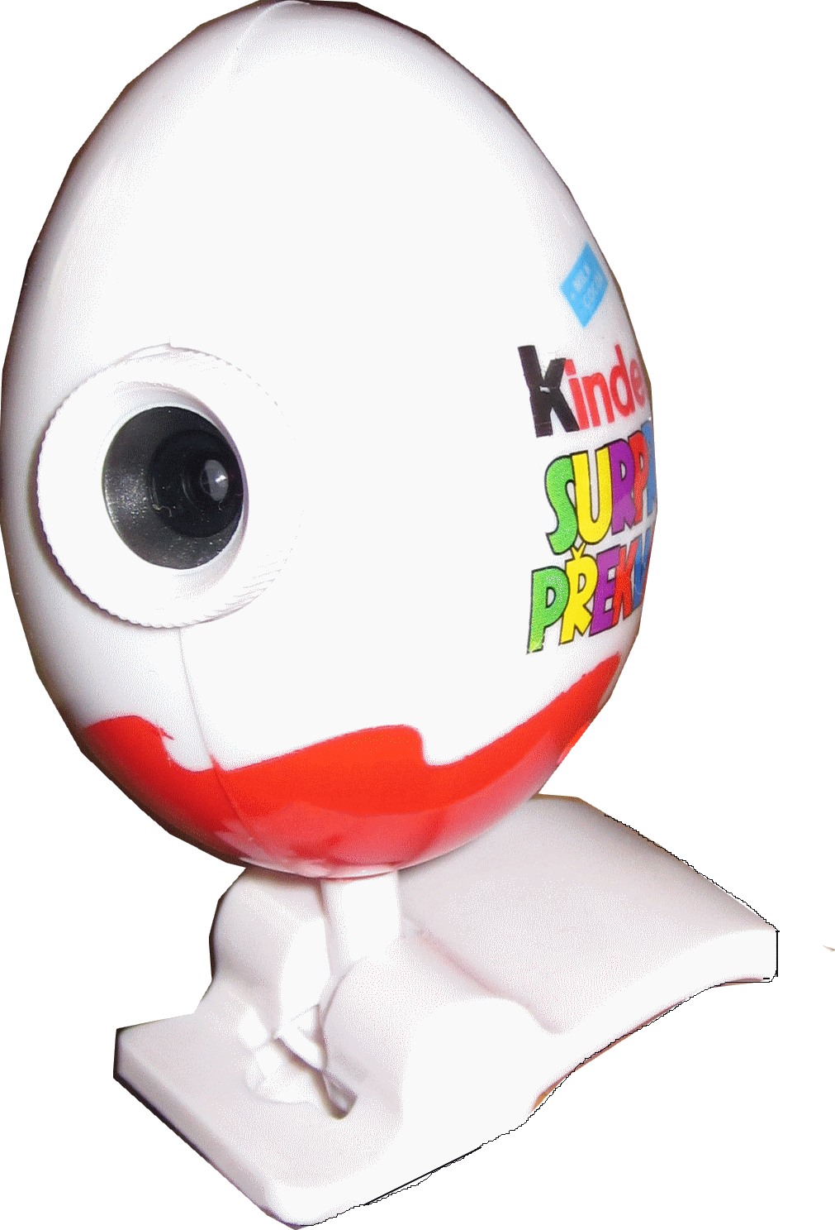
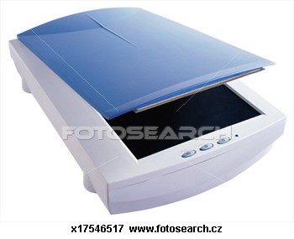
Webová kamera
Pořizuje snímky, které ukládá na internet
Používá se při komunikaci se svými přáteli
scanner
Snímač - je to zařízení umožňující převedení „papírové“ předlohy do digitální podoby pro další využití, většinou pomocí počítače

Slide 7
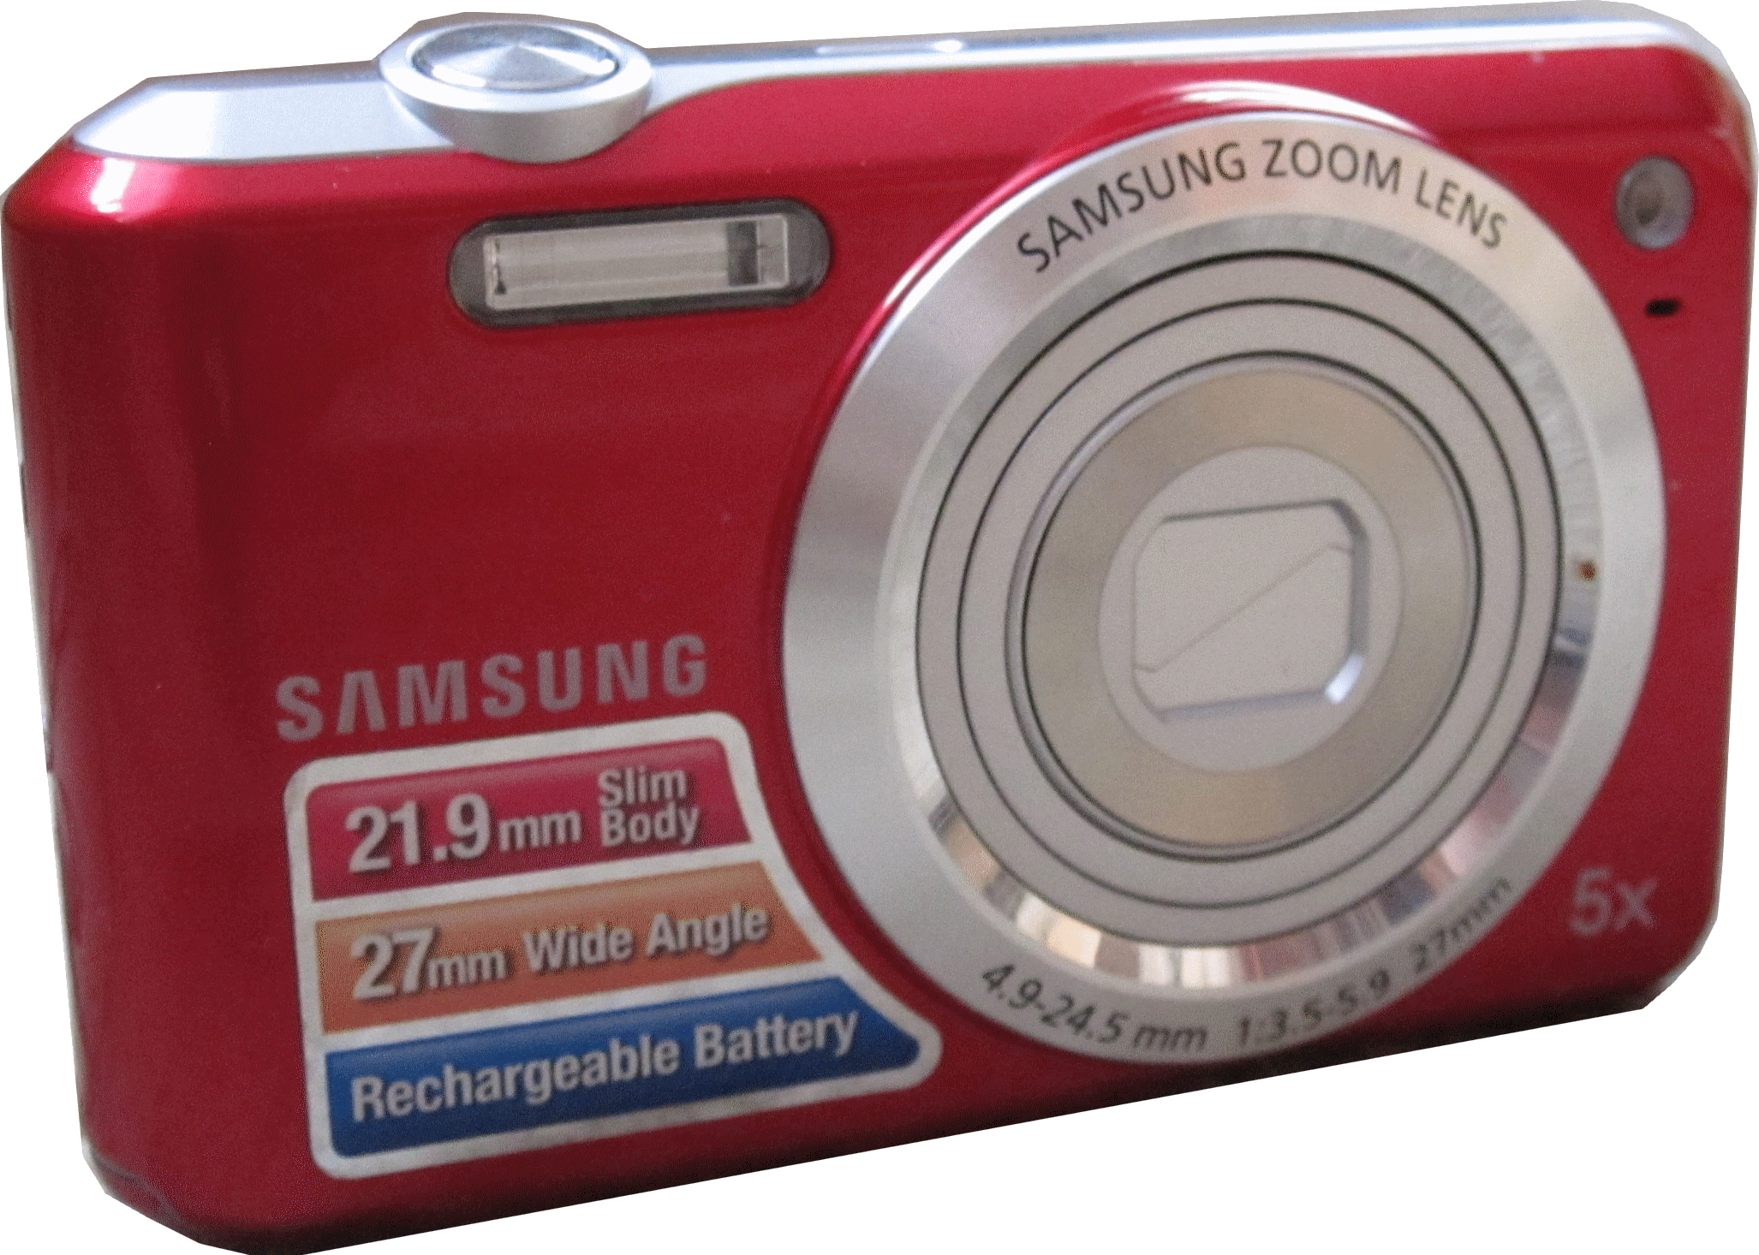
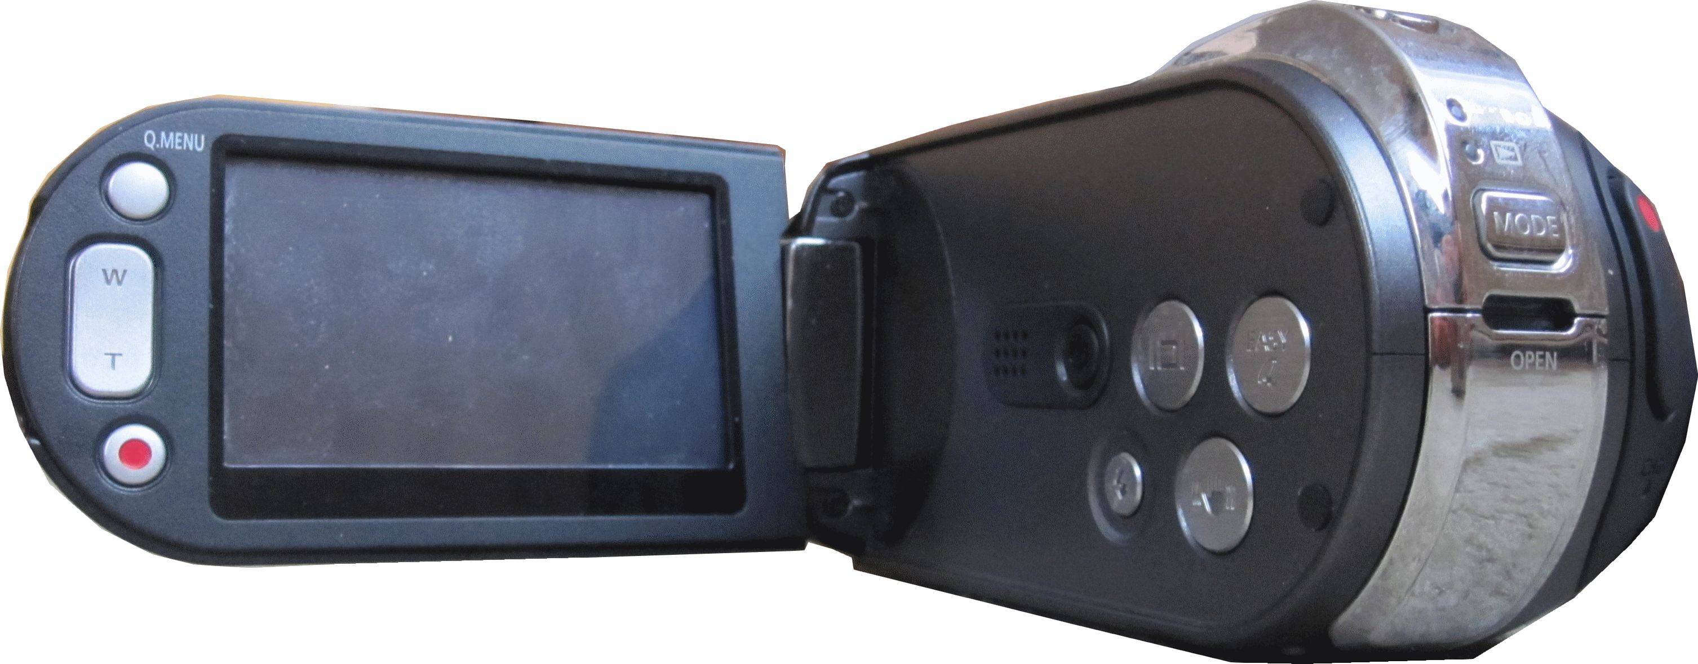
Zařízení, které lze připojit k Počítači
fotoaparát
Používá se pro tvorbu fotografií, videí
VIDEOKAMERA
Používá se pro tvorbu videozáznamů

Slide 8
Zdroje:
Fotografie: myš, joystick, scanner, webová kamera, fotoaparát – jsou pořízeny autorem
Ostatní obrázky z webové stránky: www.fotosearch.cz

